Slide 1
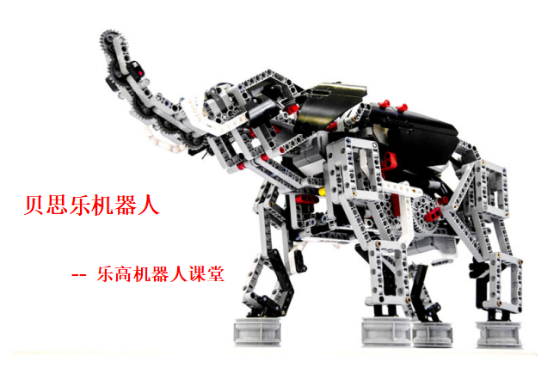

Scratch JR编程

Slide 2
Scratch JR编程
第12节 晚安，卡卡

Slide 3
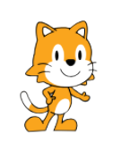
晚安，小猫
学习目标
任务讨论
编程逻辑
扩展延伸

Slide 4
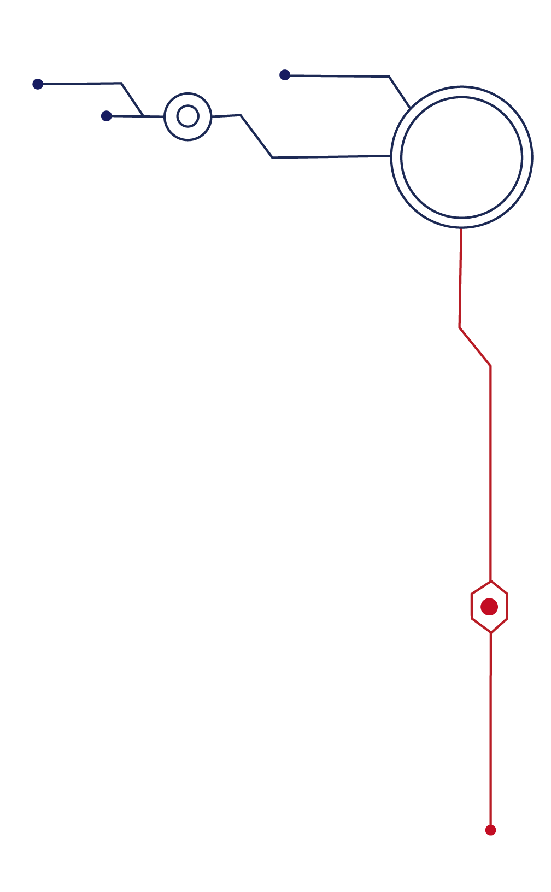
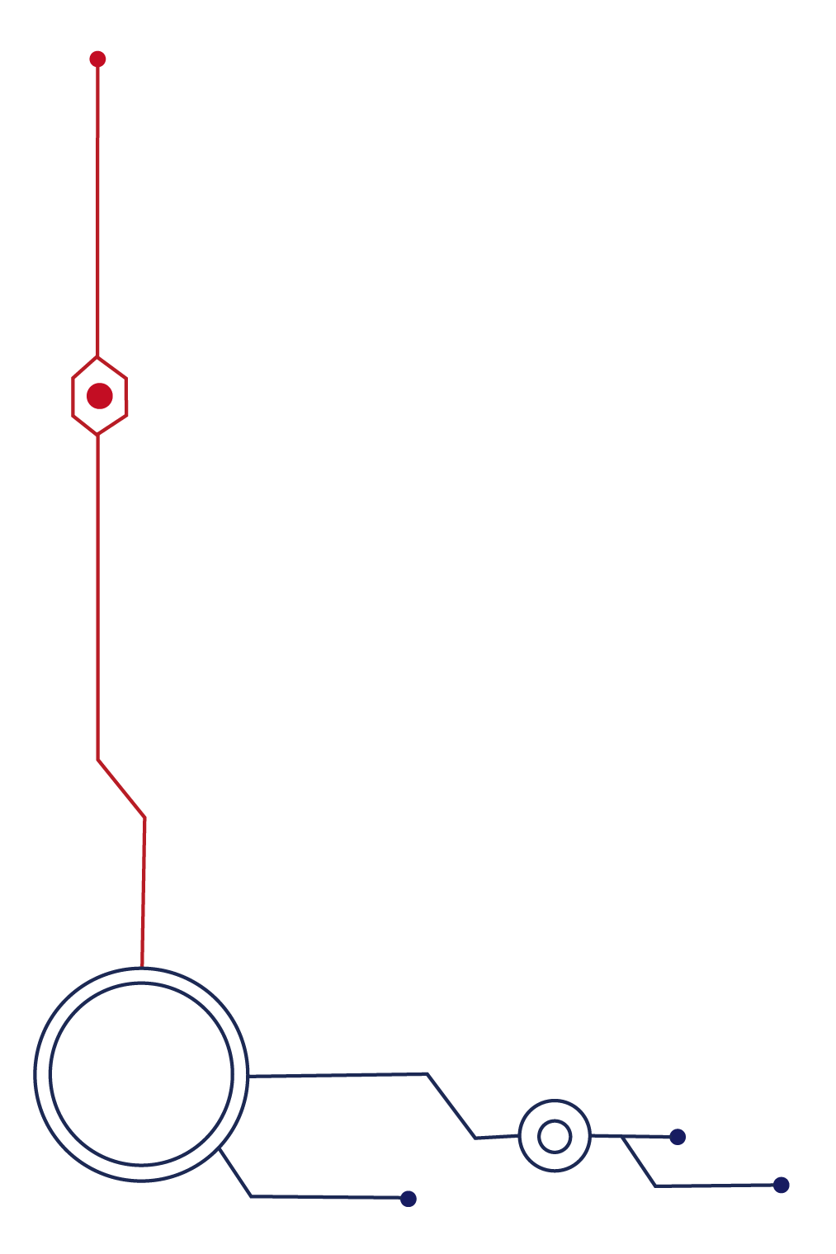

学习目标
学习目标：
1、学习使用切换场景指令。
2、学会更改背景的颜色。
3、学习制作复杂的程序。
培养目标：
1、提高学生的观察能力。
2、提高学生的逻辑思维能力。
3、提高学生的编程软件操作能力。

Slide 5
课堂扩展
卡卡快步走出了树林，很快就回到了自己家门口。这是一座漂亮的两层小楼，旁边还有一个车库。现在窗户里还透出灯光，爸爸妈妈还没休息呢。卡卡敲了敲门。
开门的是妈妈。她给了卡卡一个大大的拥抱，说：“怎么这么晚才回来啊，卡卡，玩得开心吗？”
“可开心啦！” 卡卡走进屋，一边吃着妈妈做的晚餐，一边把今天的事情跟妈妈说了一遍。
“听起来不错！”妈妈赞许地说，“妈妈希望你的每一天都能开开心心地度过！吃完饭洗漱一下，早点休息吧。明天还要上学呢！”
“好的，妈妈，晚安~”卡卡说。
“晚安，卡卡，做个好梦！”

Slide 6
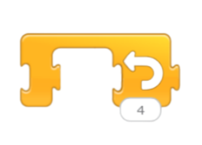


复习和认识

Slide 7
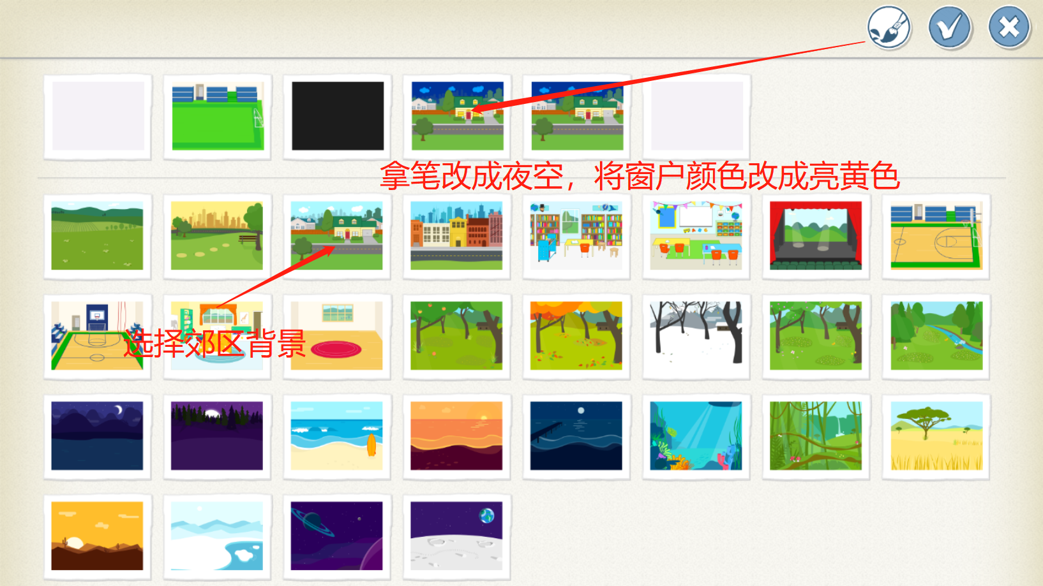
动手制作
打开 Scratch Jr ，新建项目，并为项目选择背景。这里我们选择的是“郊区”背景。不过你细心观察一下，会发现这是一个蓝天白云笼罩下的场景，与我们所说的晚上是不太符合的。所以我们选中郊区后，不能直接点确认，而是点击“画板”图标，先对这个背景做一下简单的改造。

Slide 8
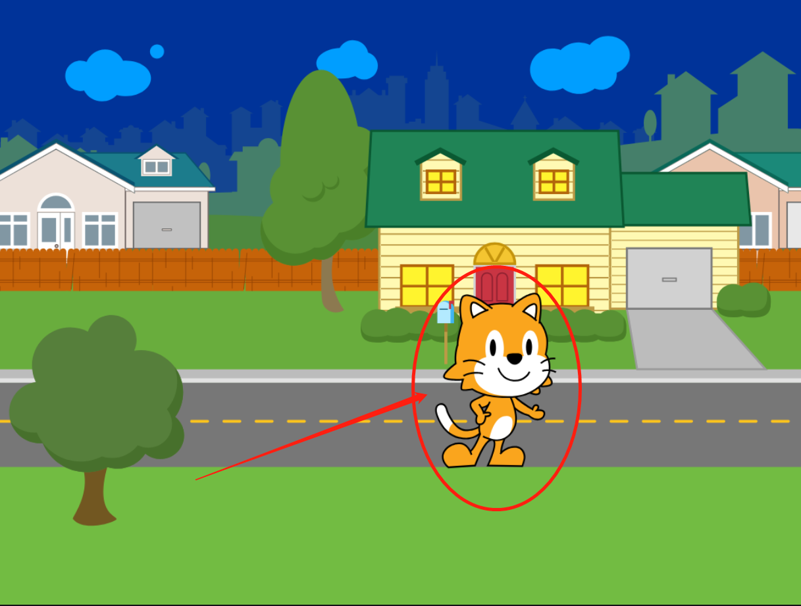
动手制作
调整小猫到合适的位置

Slide 9
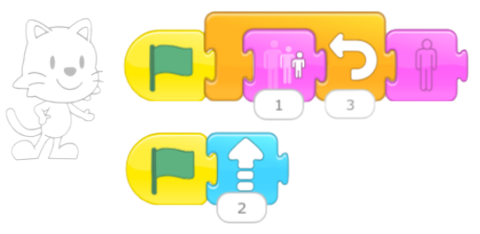
动手制作
将小猫调整好之后，编写一下这段程序，让小猫可以同时进行这两种行为，这段程序很简单会发现小猫有一种进入门口，却消失的感觉。那么该如何出现小猫在房间里面的场景呢？我们继续往下看！

Slide 10
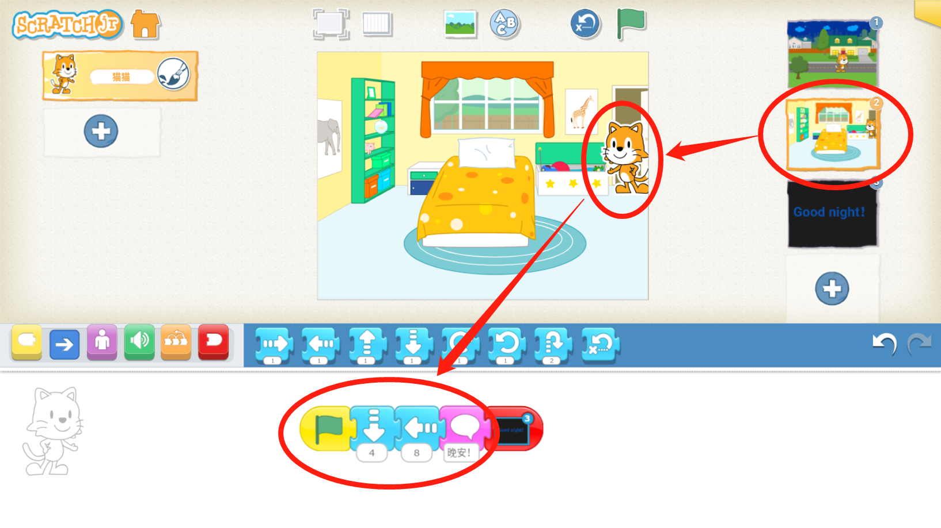
动手制作
点击蓝色背景加号，增加新的场景‘卧室’，并将小猫移动到此处，编写除了红色脚本以外的代码，因为此刻还没有出现场景三，小猫卡卡的内容：‘晚安，我要睡觉啦！’

Slide 11
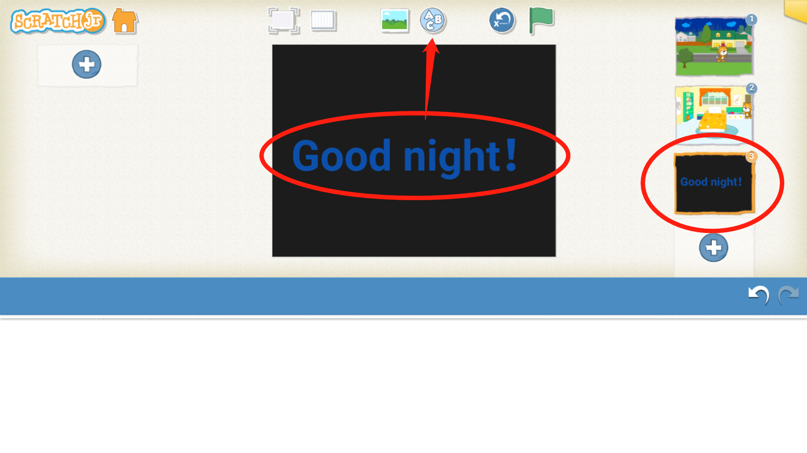
动手制作
接着制作场景三，将空白背景染成黑色，添加文字Good night！
就这样，场景三就完成了，场景三不需要添加任何脚本。

Slide 12
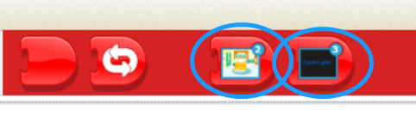
动手制作
我们会发现原本在红色积木区域只有循环和停止，这个时候就能够发现出现了其他的两个红色按钮。
可以看到上面写着2和3，就代表着切换到场景2或者场景3。
找到这两个指令之后，我们就可以把他们插在场景1小猫隐身指令的后面，以及在场景2小猫说完话之后的位置。

Slide 13
扩展延伸
我们本节课主要是讲解了场景切换指令的使用，这是一个非常强大的指令，正是因为有它的存在，我们去实现一些有趣的故事情节才有了可能性，否则只有一个场景怎么可能展示有趣的故事呢！
请小朋友们认真练习场景切换指令的使用吧！
需要注意的是，一个 Scratch Jr 作品，最多只能包括4个场景，所以要提前规划好你的故事情节，以免太复杂无法实现哦！

Slide 14
谢谢欣赏

